Slide 1
타원곡선 암호에 대한 양자회로 구현동향 https://youtu.be/_qi8p9-zLOg
정보컴퓨터공학과
송경주

Slide 2
서론
타원곡선 암호 공격 시기를 평가하기 위해 쇼어 알고리즘에 동작할 ECDLP 양자회로 구현이 필요하며 이에 대한 최적화 연구들이 진행되고 있음
타원곡선 암호에 대한 양자회로 구현 동향 파악을 통해 양자보안 기간 산출가능
즉, 기존 ECC 암호 시스템이 양자컴퓨터에 의해 언제 해독될지 예측가능
구현 최적화 동향 및 양자컴퓨터 개발 속도에 따라 PQC 암호로의 전환 우선순위 및 시기를 결정할 수 있음
본 논문에서는 ECDLP 양자회로 구현 동향에 대해 살펴봄

Slide 3
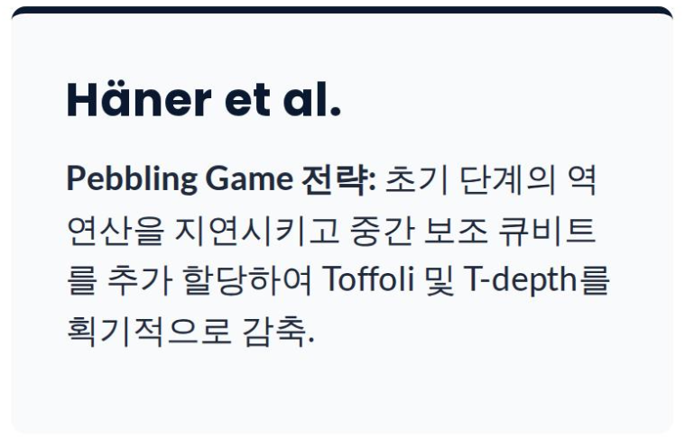
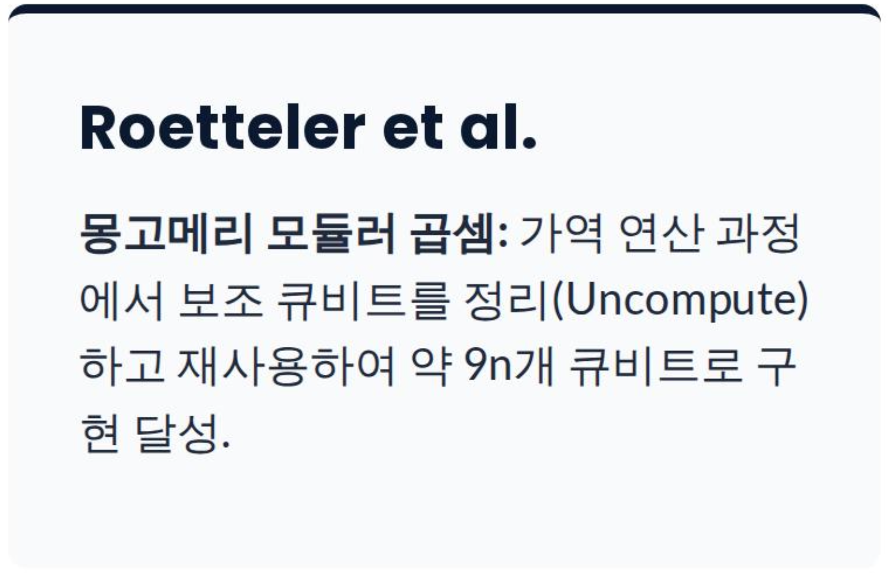
ECDLP 양자회로 구현동향 – Prime ECC
Haner et al. (2020)
Kim et al. (2026)
Roetteler et al. (2017)
(2020)
(2017)
윈도우 기반 곱셈과 out-of-place 연산을 결합하여 depth 개선
ancilla 큐비트를 할당/역연산 지연(Pebbling game)기법 적용
(Toffoli/T 게이트 및
Depth 최적화)
Quantum Carry Save Adder (QCSA) 을 통해 곱셈 병렬화
역원 연산에서 조건(control) 체크를 생략하여 회로 깊이 최소화
오류정정 기법을 적용했을 때의 실제 공격비용 추정
(Depth 최적화)
몽고메리 모듈러 곱셈 및 윈도우 스칼라 곱셈 기법 사용
Kaliski’s algorithm을 사용한 역원 양자회로 설계
(큐비트 최적화)

Slide 4
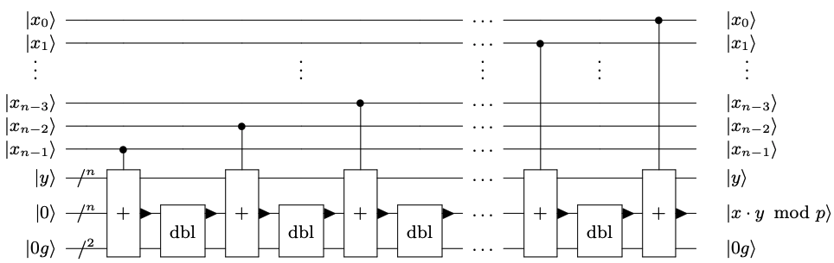
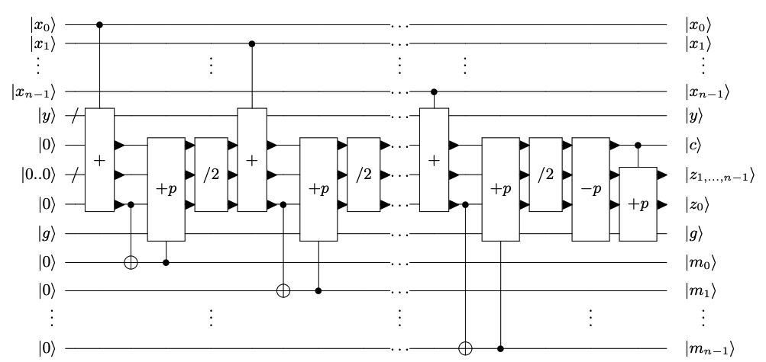
ECDLP 양자회로 구현동향 – Prime ECC
Roetteler et al. (2017)
덧셈과 더블링의 반복으로 진행되는 모듈러 곱셈과 몽고메리 곱셈기를 각각 구현하였음
일반 모듈러 곱셈: 덧셈과 더블링(덧셈 2개)으로 구성
몽고메리 곱셈기가 양자자원 측면에서 더욱 효율적임 → 몽고메리 곱셈기 적용
<모듈러 곱셈>
<몽고메리 모듈러 곱셈>

Slide 5
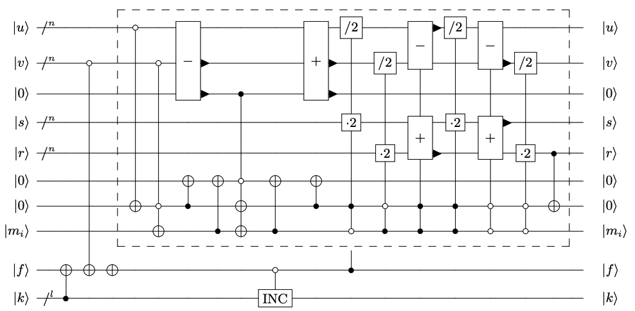
ECDLP 양자회로 구현동향 – Prime ECC
Roetteler et al. (2017)
Kaliski algorithm을 기반으로 역산 양자회로 설계
특정 큐비트 조건에 따라 회로를 멈출 수 없으므로 (가역성), worst case 만큼 2n번 반복

Slide 6
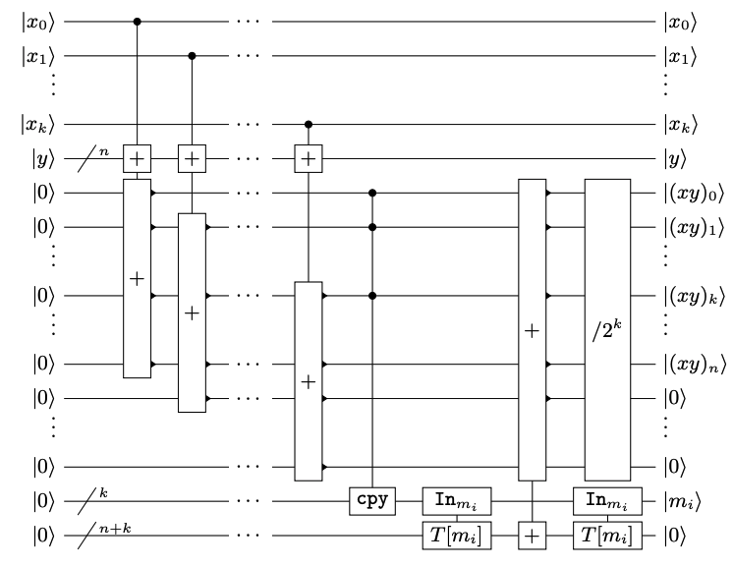
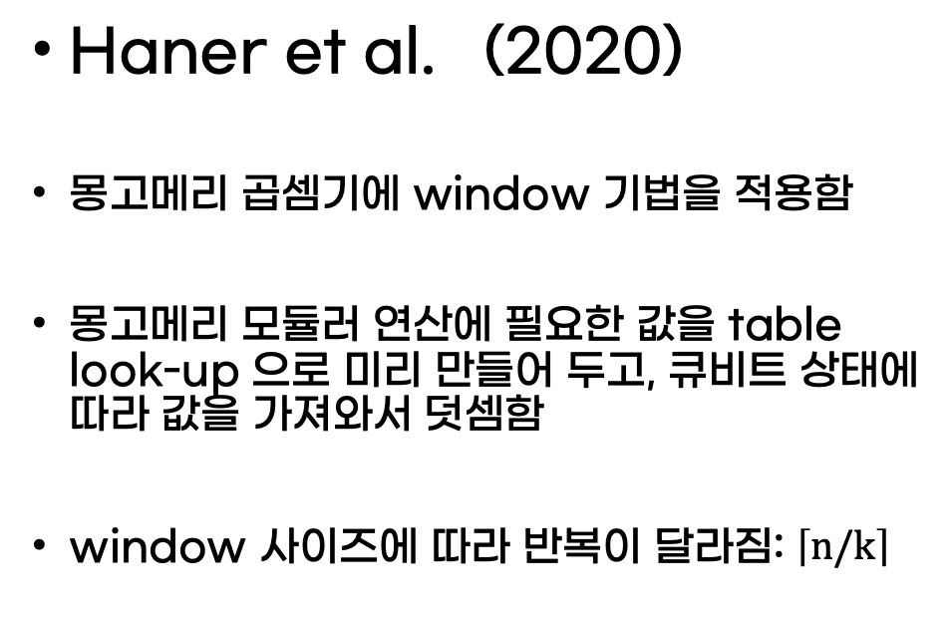
ECDLP 양자회로 구현동향 – Prime ECC
Haner et al. (2020)
몽고메리 곱셈기에 window 기법을 적용함
몽고메리 모듈러 연산에 필요한 값을 table look-up 으로 미리 만들어 두고, 큐비트 상태에 따라 값을 가져와서 덧셈함
window 사이즈에 따라 반복이 달라짐: $\left\lceil n/k\right\rceil$

Slide 7
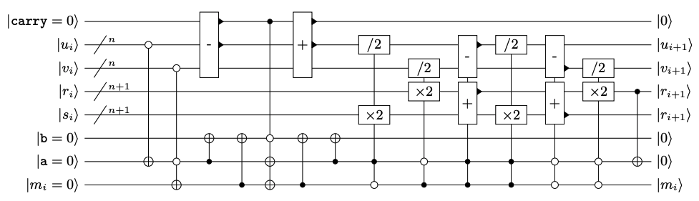
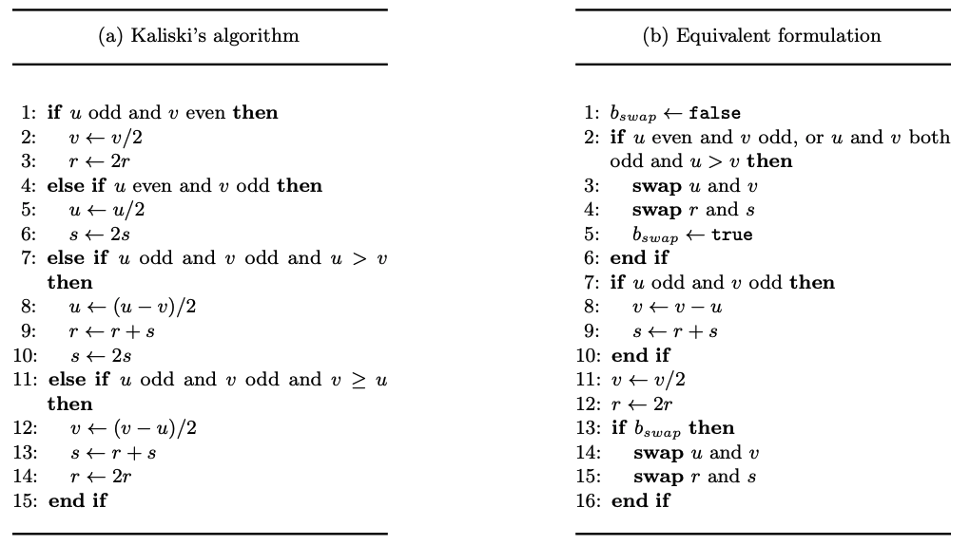
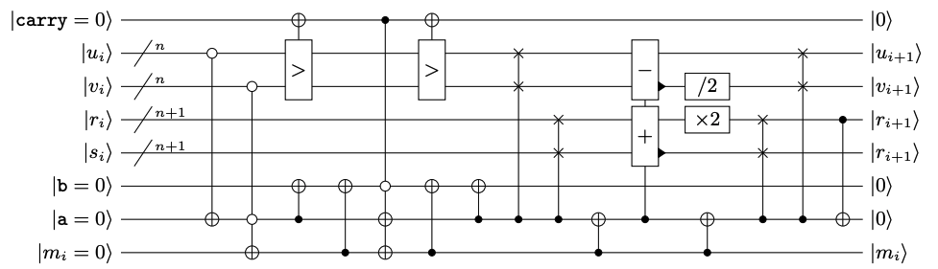
ECDLP 양자회로 구현동향 – Prime ECC
Haner et al. (2020)
기존 Kaliski’s algorithm을 SWAP게이트를 사용한 양자회로의 조건식으로 수정하여 이전 연구 (Roetteler et. al) 대비 연산 수를 줄임

Slide 8
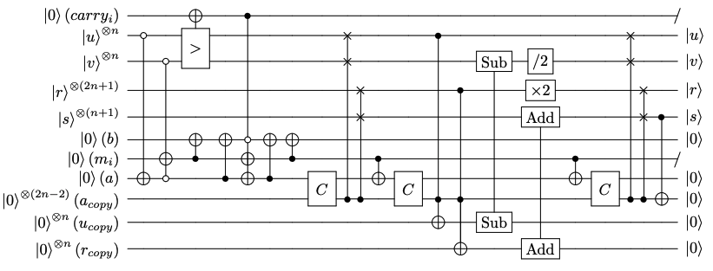
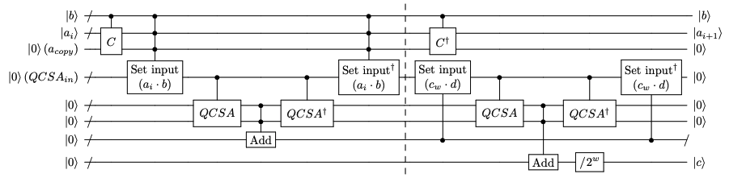
ECDLP 양자회로 구현동향 – Prime ECC
Kim et al. (2026)
모듈러 곱셈 및 역산에 Quantum Carry Save Adder (QCSA) 적용
QCSA는 순차적으로 carry 값을 적용하지 않고 다중 피연산자에 대해 병렬로 덧셈 가능
QCSA를 적용하기 위해 input을 셋팅 하는 단계가 추가로 설계되었음

Slide 9
ECDLP 양자회로 구현동향 – Prime ECC
자원 추정 결과
Ref | 큐비트 | CNOT | T | T-depth | Full Depth
Roetteler et al. | 1754 | N/A |  | 48600000000 | N/A
Haner et al. (Qubit opt) | 2080 | 108,905,241 | 82,304,057 | 36,606,886 | 85,616,254
Haner et al. (Depth opt) | 3341 | 581,960,676 | 208,167,629 | 1,903,404 | 7,986,843
Kim et al. (Qubit opt) | 6476 | 230,834,330 | 122,440,398 | 943,529 | 2,438,870
Kim et al. (Depth opt) | 23729 | 173,988,372 | 69,652,392 | 320,949 | 1,076,644

Slide 10
ECDLP 양자회로 구현동향 – Binary ECC
Taguchi et al. (2023)
Jang et al. (2025)
Putranto et al. (2022)
(2020)
(2017)
FLT 기반 역원 연산 + 덧셈사슬 구조 접목
덧셈 사슬 특성이 양자 자원에 어떤 영향을 미치는지 확인
(큐비트 및 Depth 최적화)
낮은 depth의 Karatuba 곱셈기 적용
Out-of-place 구조의 점덧셈 구조 설계
NIST 양자보안 기준에 따른 분석
(Depth 최적화)
개선된 Karatsuba 곱셈기 사용
FLT 기반 역원 회로를 설계
(큐비트 최적화)

Slide 11
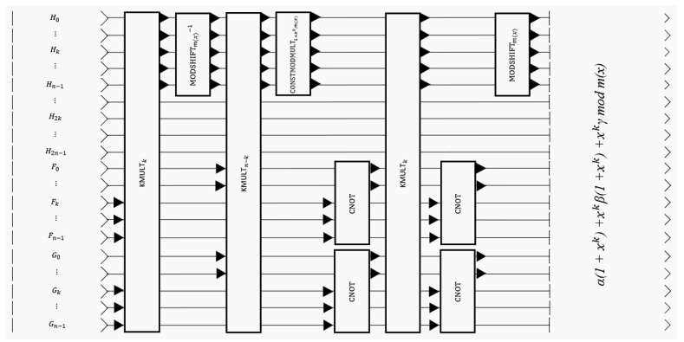
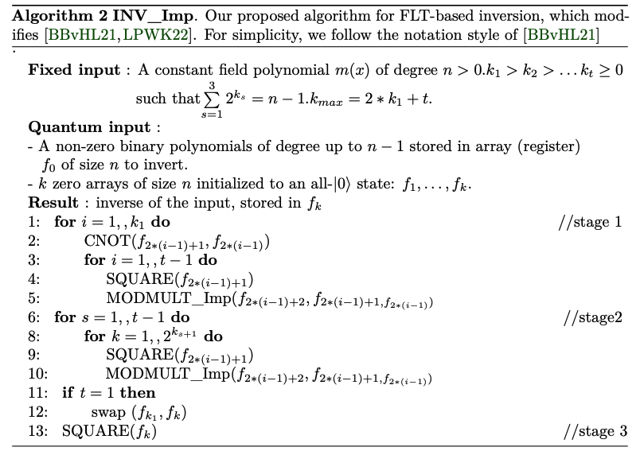

ECDLP 양자회로 구현동향 – Binary ECC
Putranto et al. (2022)
개선된 Karatsuba 곱셈기 사용-기존 방식의 모듈러 곱셈 단계를 수정 (역연산을 제거)
연산 단계를 재배치하여 특정 상수항$\left(1+x^{k}\right)$을 지우기 위한 역연산 제거
FLT 기반 역산 알고리즘에 개선된 Karatsuba 곱셈기 적용

Slide 12
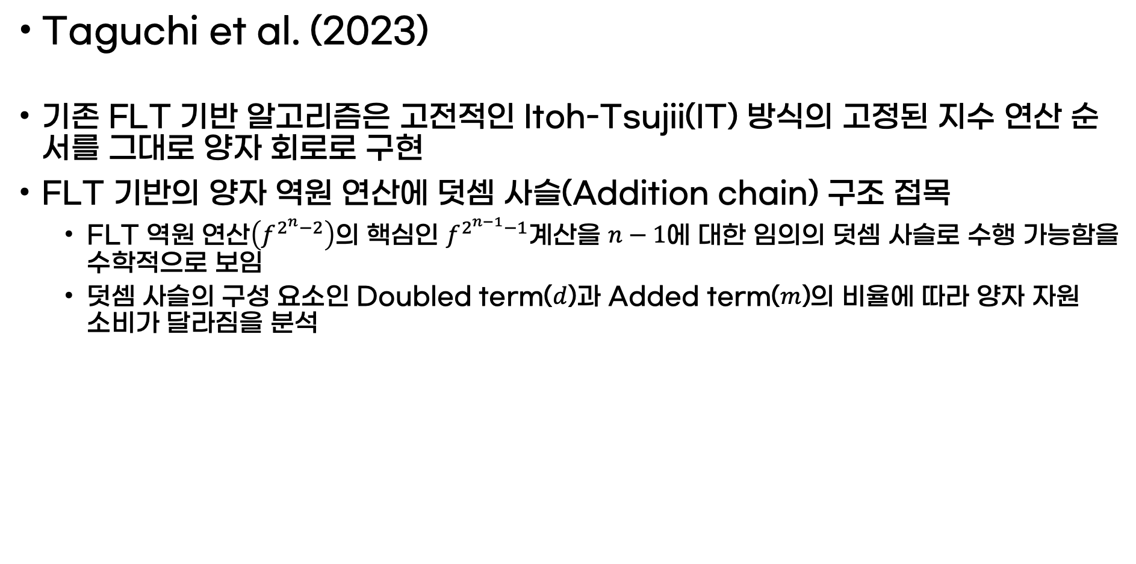
ECDLP 양자회로 구현동향 – Binary ECC
Taguchi et al. (2023)
기존 FLT 기반 알고리즘은 고전적인 Itoh-Tsujii(IT) 방식의 고정된 지수 연산 순서를 그대로 양자 회로로 구현
FLT 기반의 양자 역원 연산에 덧셈 사슬(Addition chain) 구조 접목
FLT 역원 연산$\left(f^{2^{n}−2}\right)$의 핵심인 $f^{2^{n−1}−1}$계산을 $n−1$에 대한 임의의 덧셈 사슬로 수행 가능함을 수학적으로 보임
덧셈 사슬의 구성 요소인 Doubled term($d$)과 Added term($m$)의 비율에 따라 양자 자원 소비가 달라짐을 분석

Slide 13
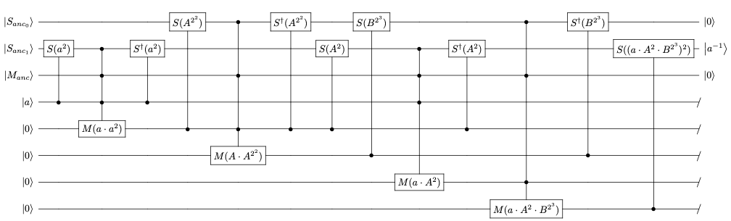
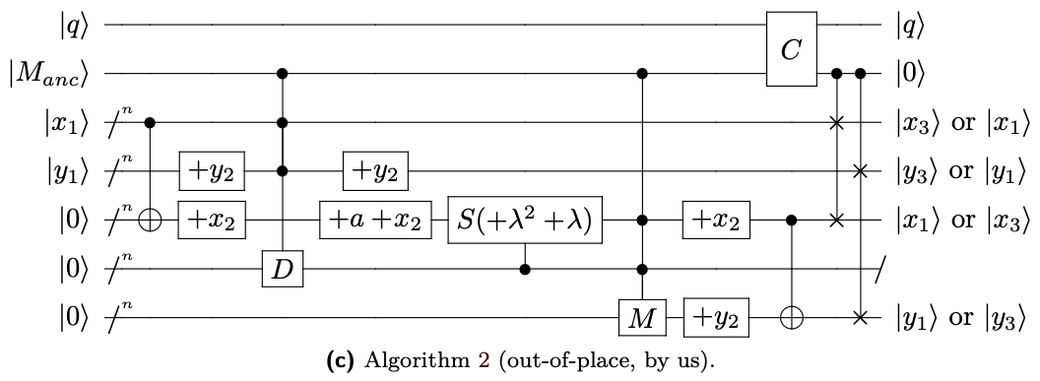
ECDLP 양자회로 구현동향 – Binary ECC
Jang et al. (2025)
가장 낮은 depth의 Karasuba 곱셈기를 사용함
역산 연산에 out-of-place 의 제곱 및 곱셈을 단계적으로 설계하여 depth를 최소화 하였음
out-of-place 구조의 점덧셈 구성 (연산 수를 줄임)
Low-depth 역산
Out-of-place 점덧셈

Slide 14
ECDLP 양자회로 구현동향 – Binary ECC
자원 추정 결과
Ref | 큐비트 | CNOT | T | T-depth | Full Depth
Putranto et.al. [9] | 6226 | 11434619 | 605,367 | 1720152 | N/A
Taguchi et.al. [11] (Basic) | 4812 | 11428959 | 605,367 | 1720132 | N/A
Taguchi et.al. [11] (Extended) | 3963 | 11454547 | 605,367 | 1727164 | N/A
Jang et.al. [12] | 144672 | 7856986 | 534762*7 | 10957 | 11556

